Slide 1
התכנית ללימודי יזמות וחדשנות
חשיבה עיצובית
חלק ב' – הגדרת הצורך ופתרון והמחשת הפתרון

Slide 2




חשיבה עיצובית
חלק ב –
פתרון יצירתי והמחשתו

Slide 3



התכנית להיום
ממשיכים ללמוד את שיטת
החשיבה העיצובית
כדי לפתח מיזם מצליח!

Slide 4
רוצים להקים מיזם שיצליח ?
תפתחו מוצר שנותן ערך משמעותי למשתמשים/לקוחות.
חשיבה עיצובית
זו שיטה לפיתוח מיזם שיצליח!
השיטה מתמקדת באדם ומתארת מכלול פעולות קוגניטיביות וביצועיות במטרה לפתח פתרון חדשני למשתמשי המטרה.

Slide 5





חשיבה עיצובית
שלבים
פתרון
יצירתי
בדיקה
הגדרת
הצורך
המחשה
הבנה
אמפטית
היום בסדנה
בסדנה הקודמת

Slide 6
לאחר שהבנו את הצורך/הבעיה שאנחנו רוצים לפתור...
מה השלב הבא בפיתוח המיזם?

Slide 7
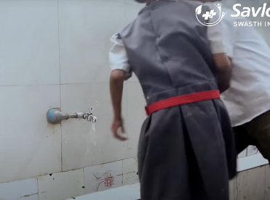
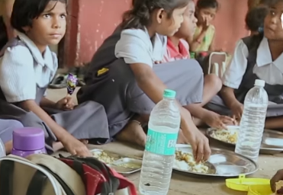
חשיבה עיצובית
דוגמא : מיזם לפתרון בעיות היגיינה בקרב ילדים בהודו
הגדרת הצורך
הבנה אמפטית
פתרון יצירתי
איזה פתרון יכול לפתור את הבעיה של המתמשים בצורה טובה (ערך) ובאופן שונה ממה שעשו עד עכשיו (יצירתי)?
פתרון שיגרום לילדים להשתמש בסבון לפני שהם אוכלים
ילדים אוכלים עם הידיים אבל לא רגילים להשתמש בסבון

Slide 8
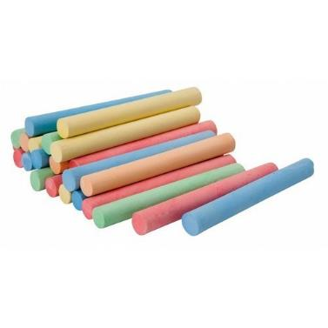
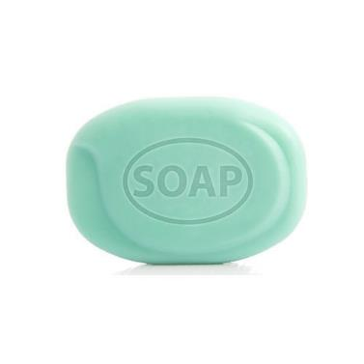
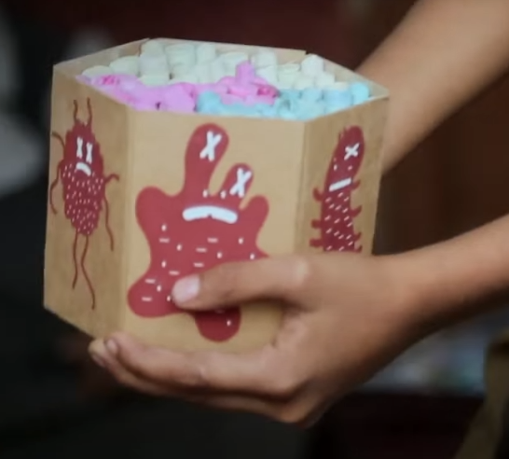
פתרונות יצירתיים
אפשר לחשוב על כל מיני רעיונות (סיעור מוחות)
אפשר לנסות לייצר יצירתיות באופן שיטתי (חשיבה יצירתית שיטתית)
בדוגמא של היגיינת ידיים לילדים בהודו, חיברו 2 מוצרים קיימים כדי ליצור מוצר חדש יצירתי.

Slide 9

שלב 3
המטרה
לפתח רעיון יצירתי לפתרון הבעיה שהגדרנו.
איך?
מעלים 3-5 רעיונות יצירתיים/מהפכניים לפתרון הבעיה.
ניתן לשתף את המשתמש שלנו לקבל משוב על הרעיונות.
בוחרים את הרעיון ש:
  1. פתרון שיכול לדעתנו לפתור את הבעיה בצורה טובה
  2. פתרון שהוא ישים (אפשר לייצר אותו)
  3. פתרון שהוא שמיש (אפשר להשתמש בו)
פתרון
יצירתי

Slide 10

משימה 1
פתרון יצירתי
עבודה בקבוצות

Slide 11


הפתרון היצירתי שלכם
שתפו את הרעיון...

Slide 12
שלב 4
המטרה
הכנה לשלב ניסויי – הערכת הפתרון המוצע
וניסיון למציאת הפתרון הטוב ביותר לבעיה
איך זה עובד ? אתם בונים מוצר מינימלי : MVP
המחשה
MVP
מוצר ישומי מינימלי
MINIMAL VIABLE PRODUCT
מוצר שלקוח יכול לראות/לחוש
יכול להמחיש את הערך למשתמשים ראשונים
מינימום השקעה בפיתוח המוצר

Slide 13
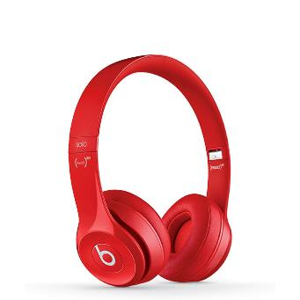
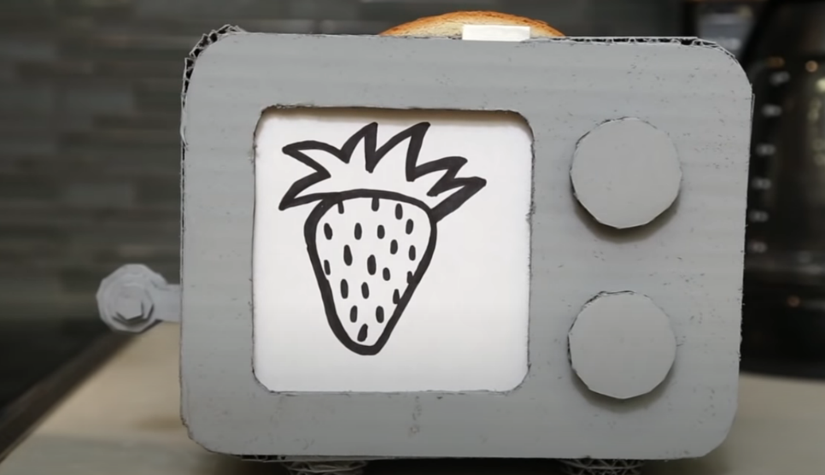
MVP
מוצר פיזי
1. בניית מודל מינימלי מחומרים פשוטים
https://www.youtube.com/watch?v=k_9Q-KDSb9o&t=32s

Slide 14

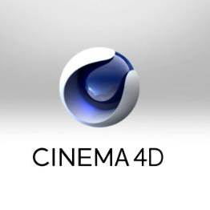



MVP
מוצר פיזי
2. עיצוב מודל תלת-מימדי
תוכנות מקצועיות בחינם!
תוכנות מקצועיות בתשלום

Slide 15
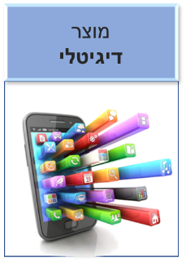
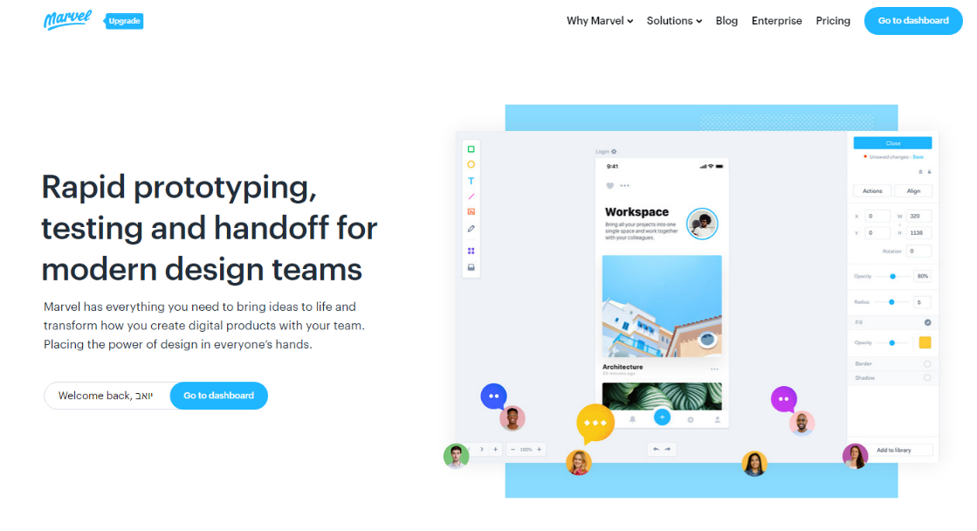

דוגמא למערכת לפיתוח MVP
של אפליקציות
לחפש בחנות אפליקציות:
MARVELAPP
Notes:
אם יש תלמידים שמתלהבים מבניית סרטוני תלת מימד- שיהפכו לאוטוריטה בשכבה/תיכון, שילמדו את התכנה טוב:
לשלוח אליהם תלמידים שילמדו אותם
להתמחות בזה בעצמם- פיתוח אישי/הגדלת המוטיבציה/חיבור לפרוייקטי גמר מזוית אחרת.

Slide 16
משימה 2
המחשת הפתרון
עבודה בקבוצות

Slide 17

הפתרון היצירתי שלכם
שתפו את הרעיון...

Slide 18

שלב 5
המטרה
הערכת הערך בפועל שהפתרון שלנו יתן על ידי הרצת "ניסוי" הבודק את הערך שהלקוחות/משתמשים מקבלים מה- MVP ואת המשוב שלהם על ה- USE CASE.
בדיקה
Fail Fast

Slide 19


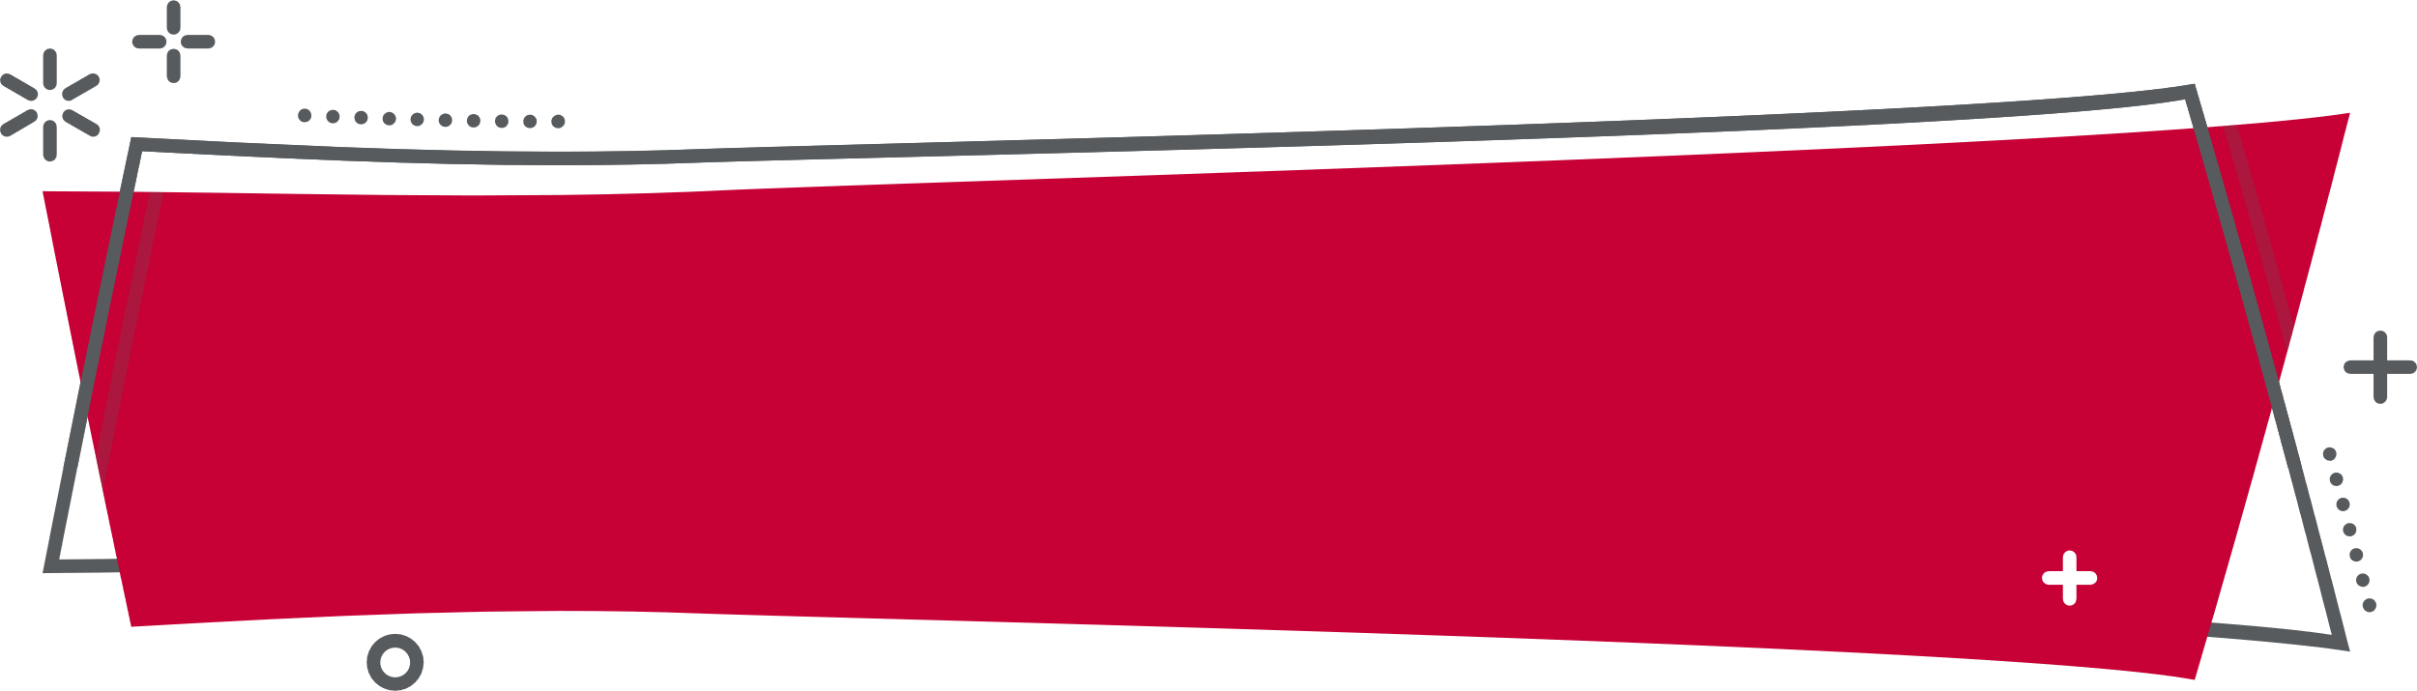
מה למדתם היום
שישמש אתכם בחיים?
01
איך פותרים בעיה באופן יצירתי?
על ידי סיעור מוחות או על ידי שימוש ביצירתיות שיטתית (לדוגמא חיבור שני מוצרים קיימים)
כשיש רעיון טוב, חשוב לבנות דוגמא של המוצר, כדי לקבל משוב ולבחון אם המוצר אכן יתן מענה לצורך של המשתמשים
מה חשיבות של המחשת המוצר?
02

Slide 20
התכנית ללימודי יזמות וחדשנות
חשיבה עיצובית
חלק ב' – הגדרת הצורך ופתרון והמחשת הפתרון

